Slide 1


20.7 – Cuando el alma canta su canción

Slide 2
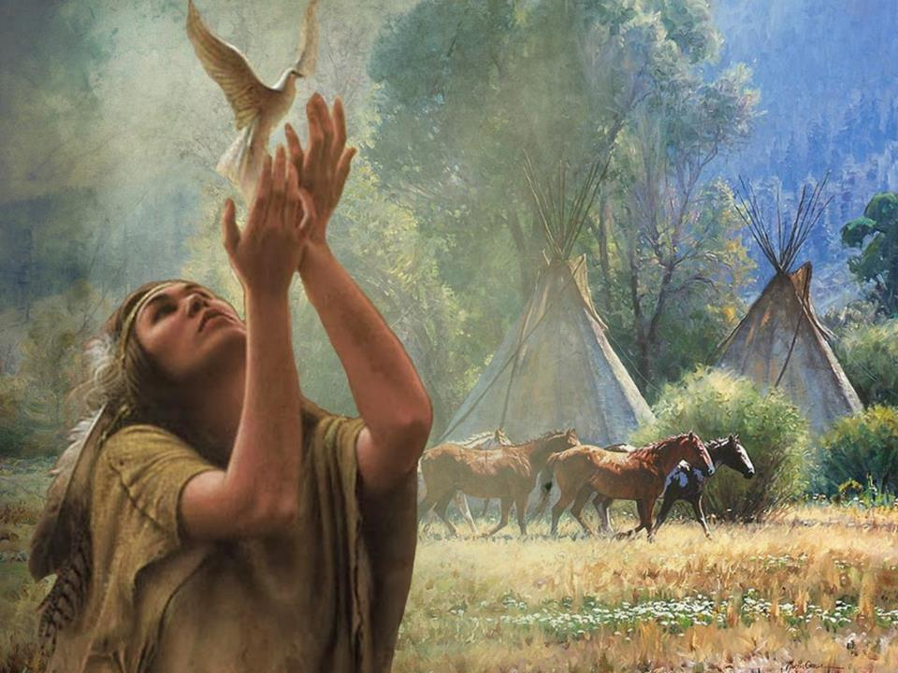
Cuando
el alma
canta su canción
La canción del alma

Slide 3
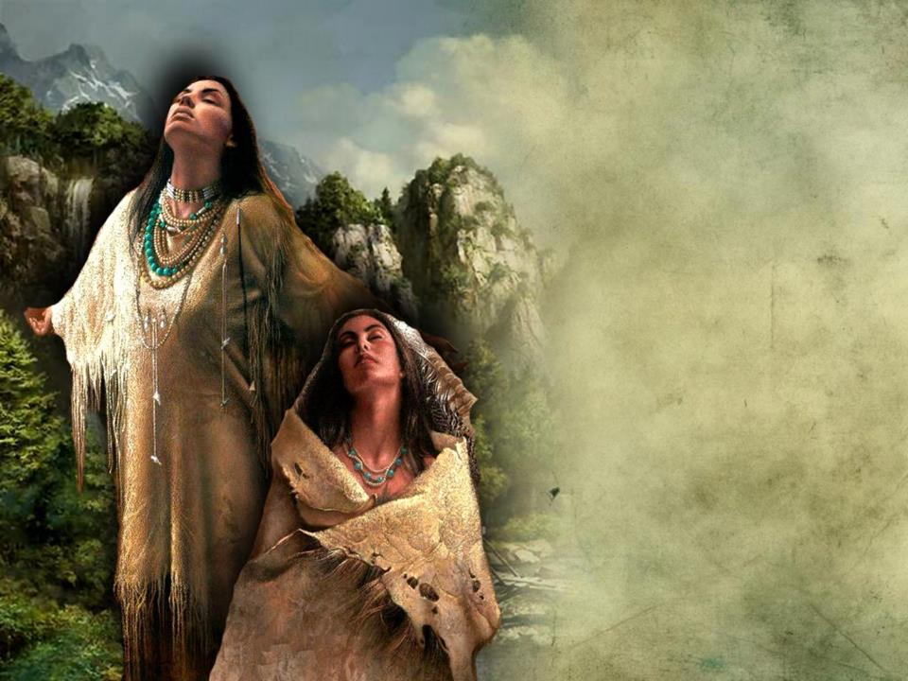
Cuenta la leyenda que cuando una mujer de cierta tribu sabia que estába embarazada, se internaba en el bosque con otras mujeres y juntas rezaban y meditaban hasta que aparecia la canción del niño.
Sabian que cada alma tiene su propia vibración que expresa su particularidad, identidad y propósito.

Slide 4
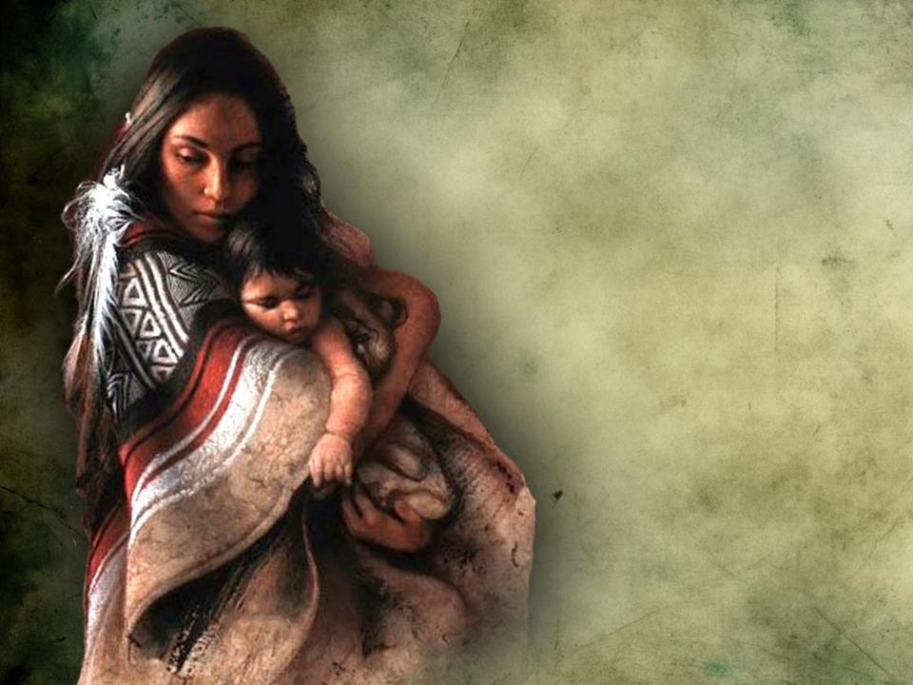
Las mujeres entonaban la canción y la cantaban en voz alta.
Luego retornaban a la tribu y se la enseñaban a todos los demás. Cuando nacia el niño, la comunidad se juntaba y le cantaban su canción.

Slide 5
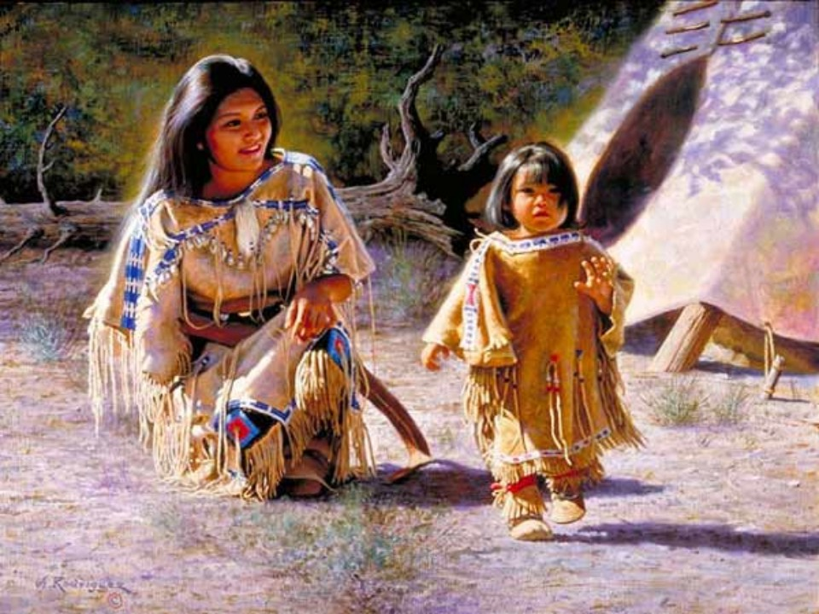

Slide 6
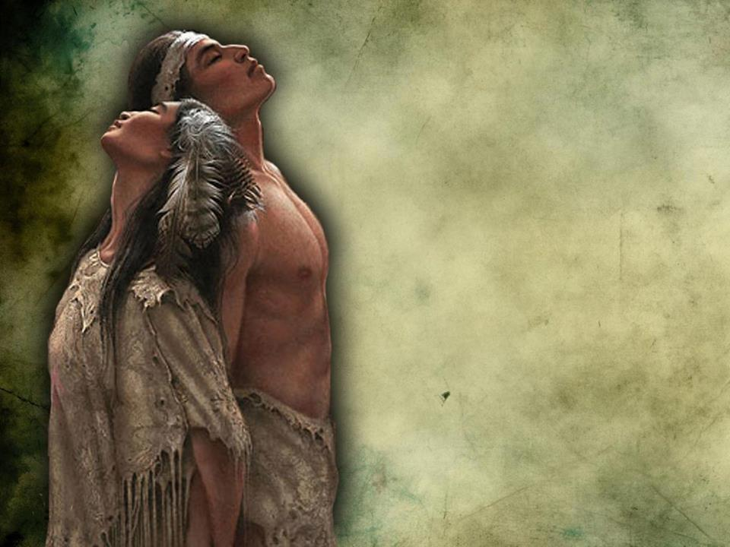
Luego, cuando el niño comenzaba su educación,
el pueblo se juntaba y le cantaba su canción.
Cuando se iniciaba como adulto, la gente se juntaba nuevamente y cantaba. Cuando llegaba el momento de su casamiento, la persona escuchaba su canción.

Slide 7
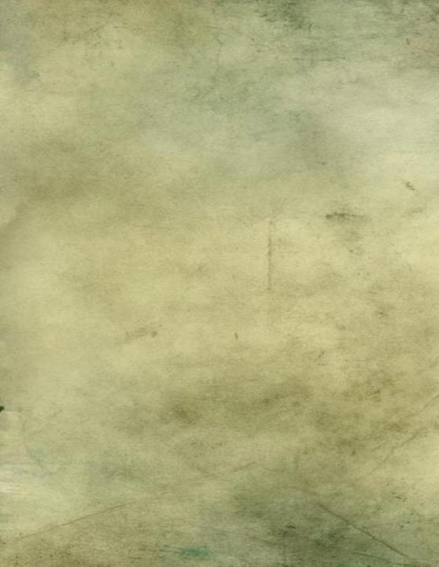

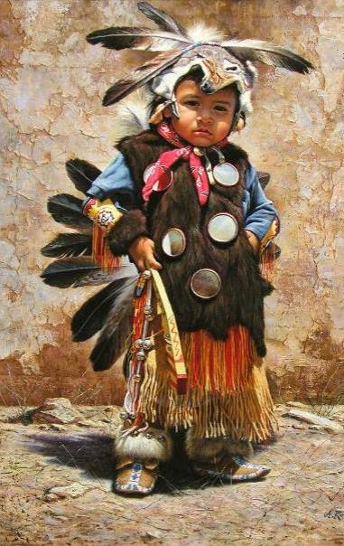
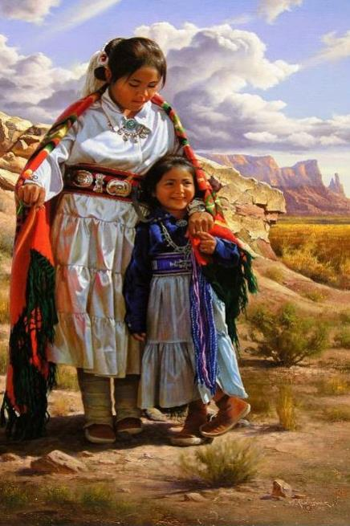

Slide 8
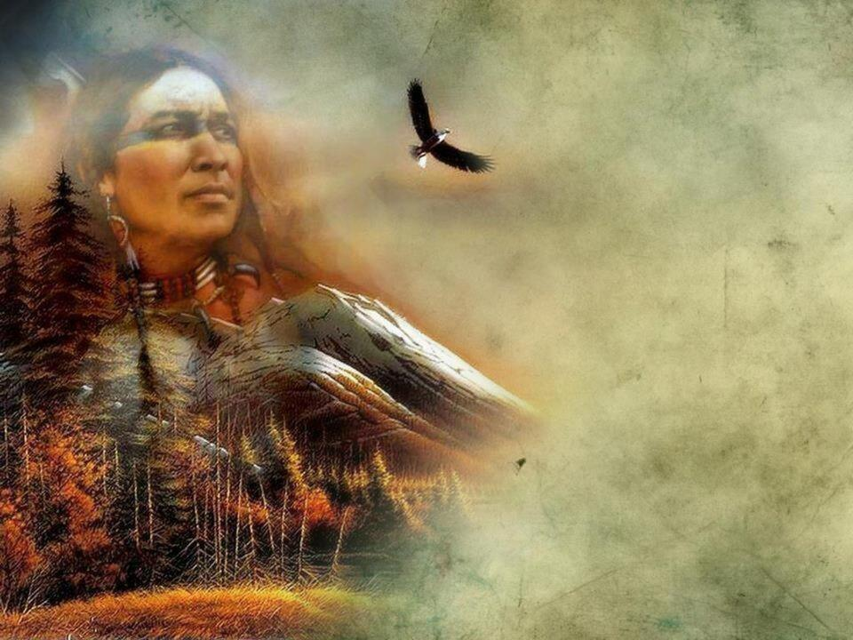
Finalmente, cuando el alma iba a irse de este mundo, la familia y amigos se acercaban a su cama e igual que para su nacimiento, le cantaban su canción para acompañarlo en la transición.

Slide 9
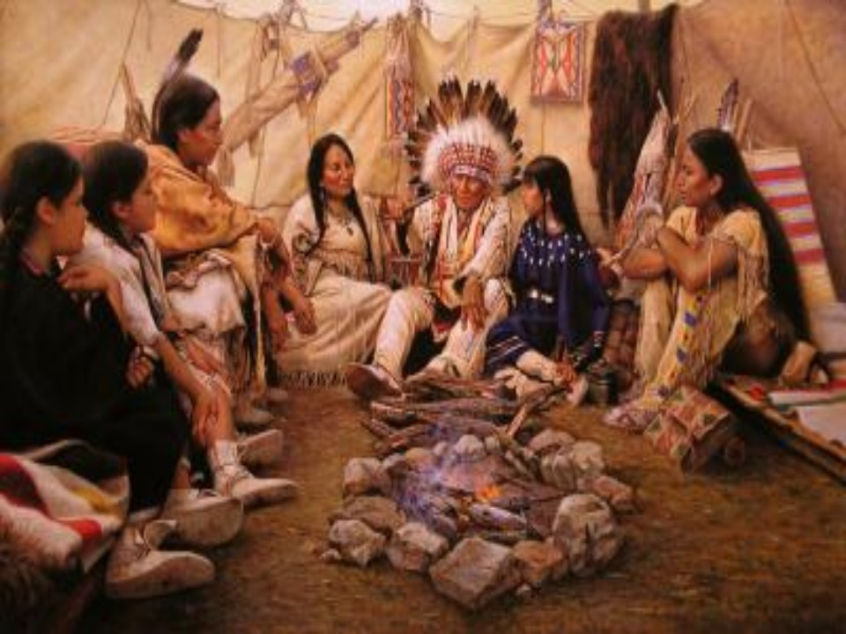

Slide 10
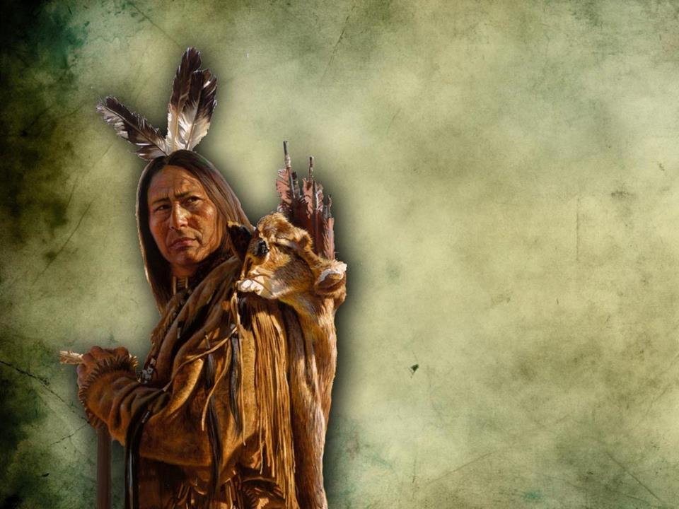
En esta tribu habia otra ocasión en la cual los pobladores cantaban la canción….
Si en algún momento durante su vida la persona cometia un crimen o un acto social aberrante, se lo llevaban al centro del poblado y la gente de la comunidad formaba una círculo a su alrededor. Entonces le cantaban su canción.
La tribu reconocia que el castigo no era la corrección para las conductas antisociales; era el amor y el recuerdo de su verdadera identidad.

Slide 11
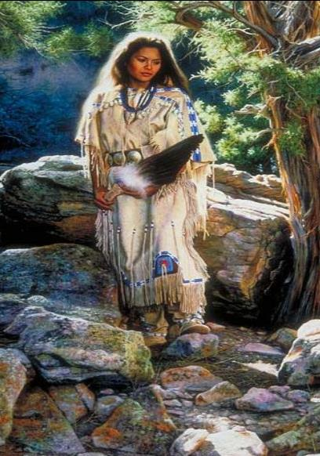
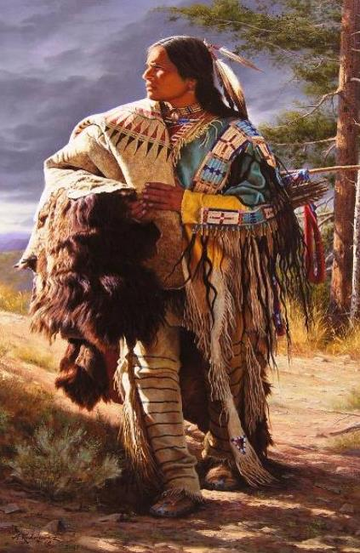

Slide 12
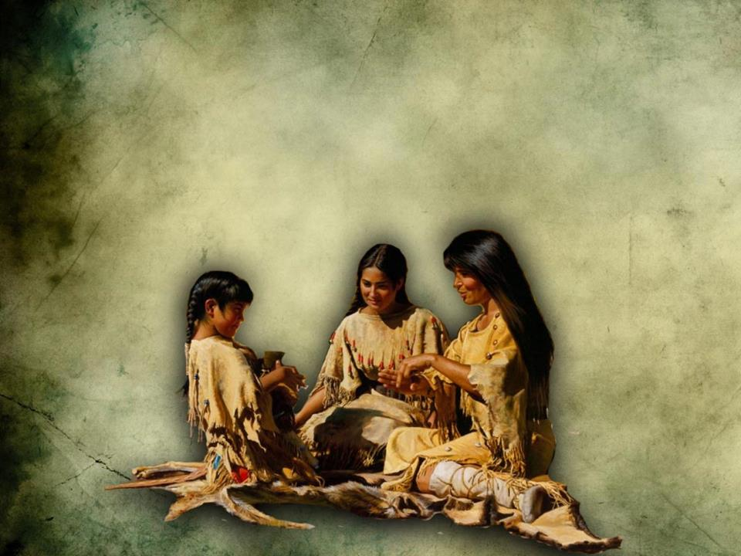
Cuando reconocemos nuestra propia canción ya no tenemos deseos ni necesidad de hacer nada que pudiera dañar a otros.
Tus amigos conocen tu canción y te la cantan cuando la olvidas. Aquellos que te aman no pueden ser engañados por los errores que cometes o las oscuras imágenes que muestras a los demás. Ellos recuerdan tu belleza cuando te sientes feo; tu totalidad cuando estás quebrado; tu inocencia cuando te sientes culpable y tu propósito cuando estás confundido.

Slide 13
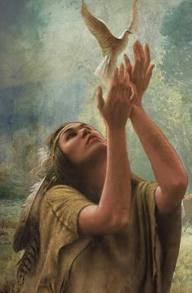
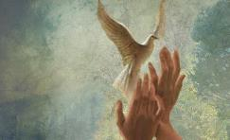
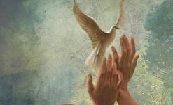
La canción del alma
FIN
Sonido: Over the rainbow
Celtic Woman
A.G.D.
16.02.2017

Slide 14







¿Te ha gustado?
Puedes ver más entrando
Aquí
Además puedes recibir powerpoints en tu correo electrónico suscribiéndote aquí:

